Slide 1

Årsmöte 2021
Välkomna!

Slide 2
Föredragningslista
1. Öppnande 13. Val av revisor a. Välkomnande 14. Valberedningen 2021
b. Val av mötesordförande a. Val av ordförande
c. Val av mötessekreterare b. Val av ledamot
d. Val av rösträknare
e. Val av justeringspersoner 15. Övriga frågor
16. Mötets avslutande
2. Godkännande av kallelseförfarandet
3. Fastställande av dagordning
4. Kontroll av rösträtt (4 §)
5. Adjungeringar
6. Meddelanden
7. Fastställande av medlemsavgift
8. Godkännande av föregående protokoll
a. Protokoll för möte 2020. Se bilaga 1
9. Verksamhetsåret 2020 samt planering 2021
a. Föreningens verksamhetsberättelse. Se bilaga 2
b. Ekonomisk analys. Se bilaga 3
c. Verksamhetsplan 2021. Se bilaga 4
d. Budget 2021. Se bilaga 5
e. Revisorsutlåtande.
f. Beslut om ansvarsfrihet för avgående styrelse
10. Skrivelser a. Inkomna motioner. Se bilaga 6.
11. Bordlagda ärenden
12. Styrelsen 2021
a. Val av Ordförande
b. Val av Vice ordförande
c. Val av Kassör
d. Val av Sekreterare
e. Val av ordinarie styrelseledamot

Slide 3
1. Öppnande.
Val av mötesordförande
Val av mötessekreterare
Val av rösträknare
Val av justeringspersoner

Slide 4
2. Godkännande av kallelse
Inbjudan skickad
Mail 17/2
Påminnelse skickad:
Mail 13/3

Slide 5
3. Fastställande av föredragningslistan

Slide 6
4. Kontroll av rösträtt

Slide 7
5. Adjungeringar

Slide 8
6. Meddelanden

Slide 9
7. Fastställande av medlemsavgift
Herr: 150kr
Dam: 150kr
Flames: 0kr

Slide 10
8. Godkännande av föregående Protokoll Se bilaga 1

Slide 11
9. Verksamhetsåret 2020 & planering 2021
Verksamhetsberättelse 2020. Se bilaga 2
Ekonomisk analys 2020. Se bilaga 3
Verksamhetsplan 2021. Se bilaga 4
Budget 2021. Se bilaga 5
Revisorsutlåtande. Se bilaga 6
Beslut om ansvarsfrihet för avgående Styrelse.

Slide 12
Verksamhetsberättelse
Corona
Inställda serier och matcher
Inställd gala
Herrlaget kvar i division 6
Stabil ekonomi

Slide 13
Ekonomisk analys
Resultat: 1 616 kr
Avvikelser:
Årets resultat är ca 14 000 kronor bättre än budgeterat resultat.
Inställd gala
Minskade medlemsintäkter
Minskade intäkter från försäljning av fika
Förrådskostnader

Slide 14
Budget
Budget Damer:
 | Pris: | Antal: | Totalt:
Spelaravgifter: | 150 | 10 | 1500
Avgift till föreningen: | -150 | 10 | -1500
Resultat: |  |  | 0

Slide 15
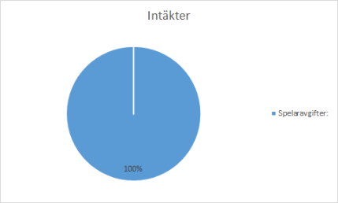
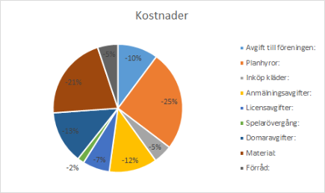
Budget
Budget herrar:
 | Pris: | Antal: | Totalt:
Spelaravgifter: | 1500 | 32 | 48000
Avgift till föreningen: | −150 | 32 | −4800
Planhyror: | −12000 | 1 | −12000
Inköp kläder: | −560 | 4 | −2240
Anmälningsavgifter: | −5700 | 1 | −5700
Licensavgifter: | −3200 | 1 | −3200
Spelarövergång: | −200 | 4 | −800
Domaravgifter: | −700 | 9 | −6300
Material: | −10000 | 1 | −10000
Förråd: | −2400 | 1 | −2400
Resultat: |  |  | 560

Slide 16
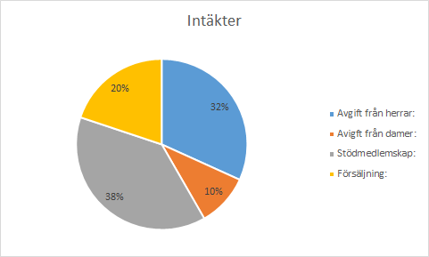
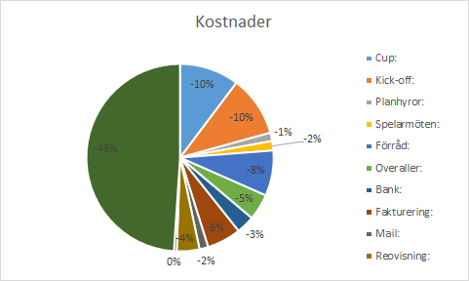
Budget
Budget förening:
 | Pris: | Antal: | Totalt:
Avgift från herrar: | 150 | 32 | 4800
Avigft från damer: | 150 | 10 | 1500
Stödmedlemskap: | 5800 | 1 | 5800
Försäljning: | 3000 | 1 | 3000
Cup: | −1050 | 3 | −3150
Kick-off: | −800 | 4 | −3200
Planhyror: | −110 | 4 | −440
Spelarmöten: | −500 | 1 | −500
Förråd: | −2400 | 1 | −2400
Overaller: | −278 | 5 | −1390
Bank: | −960 | 1 | −960
Fakturering: | −1800 | 1 | −1800
Mail: | −460 | 1 | −460
Reovisning: | −1200 | 1 | −1200
Kontorsmaterial: | −150 | 1 | −150
Gala: | −15000 | 1 | −15000
Resultat: |  |  | −15550

Slide 17
Verksamhetsplan 2021
Förhoppning om att få igång damlaget och Flames.
Behov av att stärka engagemanget i föreningen återstår.
Hitta nya möjligheter att tjäna pengar.
Förhoppning om fortsatt samarbete med ICA (post corona)

Slide 18
Beslut om ansvarsfrihet för avgående styrelse.
Revisorns rekommendation, se bilaga 6

Slide 19
10. Skrivelser
Motion:
Inskickad av Leo Taub
Förslag:
“Jag anser att vi behöver göra något för att lättare kunna motivera folk att ställa upp för att jobba med styrelsearbete inom ISUN. Därför är mitt förslag att vi skulle kunna ge rabatter till personer i styrelsen på köp inom ISUN. T.ex. om du spelar i herrlaget så är ett “köp” att betala din spelaravgift. Om du arbetar i styrelsen det året kan du få betala halva avgiften istället för hela. Exakt hur mycket rabatten ska ligga på, eller om man ska genomföra detta på ett annat sätt, är jag väldigt öppen för att vi kommer överens om på årsmötet.”
Styrelsens utlåtande:
Styrelsen anser att denna motion kan vara ett bra sätt att öka viljan att hjälpa till inom ISUN och står därför bakom den.

Slide 20
11. Bordlagda ärenden
Inga bordlagda ärenden.

Slide 21
12. Styrelsen 2021
Val av ordförande
Val av vice ordförande
Val av kassör
Val av sekreterare
Val av ordinarie styrelseledamot

Slide 22
13. Val av revisor

Slide 23
14. Valberedningen 2021
Val av ordförande
Val av ledamot

Slide 24
15. Övriga frågor

Slide 25
16. Mötets avslutande
Tack för idag!

